Slide 1
Aula 3 - NumPy Avançado
Indexação e álgebra linear

Slide 2
Objetivos
Manipular arrays
Usar slicing
Operações matriciais

Slide 3
Introdução à Indexação
Indexação básica permite acessar elementos individuais ou fatias de arrays.
Indexação avançada possibilita seleção por arrays de índices, máscaras booleanas ou combinações complexas.
Facilita manipulação de subconjuntos de dados sem laços explícitos.
Permite operações mais eficientes e código mais legível para análise de dados.

Slide 4
Exemplos de Indexação Avançada
Indexação por lista ou array de índices: arr[[0, 2, 4]]
Máscaras booleanas para filtrar dados: arr[arr > 10]
Indexação combinada e multidimensional para acesso seletivo.
Útil para manipular dados específicos sem criar cópias desnecessárias.

Slide 5

Slicing em NumPy
Definição: Técnica para extrair sub-arrays de arrays maiores utilizando índices de início, fim e passo.
Sintaxe básica: arr[início:fim:passo]
Permite selecionar fatias contíguas ou não contíguas de dados de forma simples e eficiente.
Suporta slicing multidimensional: arr[início1:fim1, início2:fim2]
Muito usado para manipulação e análise de subconjuntos de dados em ciência de dados.

Slide 6
Exemplos de Indexação Avançada
Indexação por lista ou array de índices: arr[[0, 2, 4]]
Máscaras booleanas para filtrar dados: arr[arr > 10]
Indexação combinada e multidimensional para acesso seletivo.
Útil para manipular dados específicos sem criar cópias desnecessárias.

Slide 7
Álgebra Linear com NumPy - Conceitos Básicos
NumPy suporta operações essenciais de álgebra linear para análise científica.
Principais operações: multiplicação matricial, transposição, inversão de matrizes, cálculo de determinantes e autovalores.
Essas operações são fundamentais para modelagem, simulações e análise de dados em engenharia agrícola.

Slide 8
Operações de Álgebra Linear com Exemplos
Multiplicação matricial: np.dot(A, B) ou A @ B
Transposição: A.T
Inversão: np.linalg.inv(A)
Cálculo de determinante: np.linalg.det(A)

Slide 9
Aplicação
Distribuição de calor em uma câmara de secagem
Análise e manipulação de grandes conjuntos de dados de sensores e ensaios.
Modelagem de sistemas agrícolas, simulações de comportamento do solo e plantas.
Suporte para modelagem estatística, otimização e aprendizado de máquina.

Slide 10
Exercício
Modele uma matriz de temperaturas e calcule média.

Slide 11
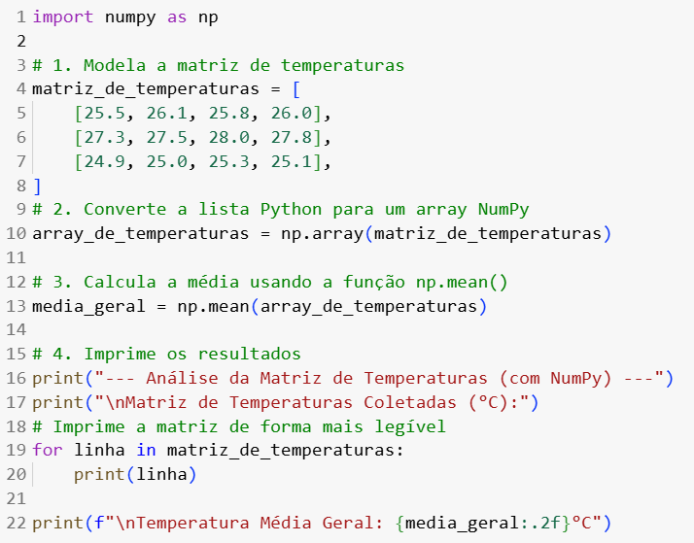
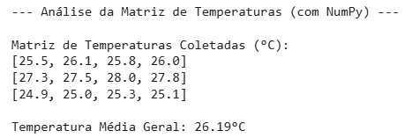
Solução

